Slide 1
AI2002 · COMPUTER VISION PROJECT · RESEARCH PROPOSAL
Failure-Aware & Resource-Adaptive
2D Aerial Mosaicking for UAV Video
Ghép ảnh 2D từ video UAV: Tự nhận biết rủi ro, phân luồng tài nguyên và khống chế trôi dạt
GIẢNG VIÊN BỘ MÔN
Nguyễn Hồng Hải (HaiNH51)
Bộ môn Trí tuệ nhân tạo (AI) · FPT University
Khoa Công nghệ thông tin
NHÓM SINH VIÊN THỰC HIỆN · NHÓM 09
Diệp Quang Sáng
SE200655
Đào Đặng Nguyên Khôi
SE200450
Nguyễn Đức Nam
SE200991
Trương Quang Đăng Khoa
SE201463

Slide 2
01 / BỐI CẢNH THỰC TẾ & BÀI TOÁN NGHIÊN CỨU
Nghịch lý xử lý ảnh UAV: Nhu cầu thực địa vs Rào cản công nghệ
ĐIỂM NGHẼN CÔNG NGHỆ HIỆN NAY
Xử lý ảnh UAV truyền thống bộc lộ nhiều hạn chế
ĐỘT PHÁ CỦA ĐỀ CƯƠNG ĐỀ XUẤT
Bản đồ 2D thời gian thực, tự thích ứng rủi ro
01 Phần mềm 3D/SfM (Pix4D, Metashape)
Mất nhiều giờ xử lý; đòi hỏi máy trạm đắt tiền và bắt buộc GPS RTK chính xác. Không đáp ứng cứu nạn khẩn cấp.
02 Thuật toán 2D cổ điển (SIFT / ORB)
Chạy nhẹ trên CPU nhưng rất mong manh; dễ mất dấu (tracking failure) khi camera rung lắc hoặc đổi góc bay.
03 Sai số trôi dạt tích lũy (Cumulative Drift)
Sai số đăng ký tích tụ dần theo hành trình bay, làm méo mó và biến dạng toàn bộ bản đồ ảnh ghép.
Vận hành trực tiếp trên laptop thông thường
Đáp ứng nhu cầu khẩn cấp trong cứu hộ bão lũ, sạt lở đất ngay tại thực địa mà không cần máy chủ chuyên dụng.
Không phụ thuộc hệ thống GPS RTK
Tái tạo bản đồ hiện trạng 2D cục bộ dựa trên chuỗi ma trận biến đổi đồng dạng (Homography) tích lũy.
Tự thích ứng tài nguyên & Khống chế drift
Mặc định chạy nhẹ; chỉ gọi học sâu khi có nguy cơ lỗi; kích hoạt bộ phục hồi 3 mức khi mất dấu.

Slide 3
02 / INPUT & OUTPUT SPECIFICATION
Đặc tả dữ liệu đầu vào & Kết quả đầu ra của hệ thống
INPUT SPECIFICATION
Video UAV tuần tự ngoài thực địa
OUTPUT DELIVERABLES
Bản đồ hiện trạng 2D & Metadata
01 Video quang học RGB
1080p / 4K, trích xuất chuỗi frame liên tiếp.
02 Góc quay Near-Nadir
Camera hướng thẳng đứng, hạn chế parallax ngoài mặt phẳng.
03 Chuỗi 100 – 1000 frames
Độ chồng lấn (overlap) giữa 2 frame liên tiếp ≥ 60%.
04 Không bắt buộc GPS/IMU
Vận hành linh hoạt trên camera drone dân dụng thông thường.
Bản đồ toàn cảnh Mosaic 2D
Ảnh trực quan hiện trạng mặt đất tại thời điểm bay, ghép liền mạch.
Ma trận Homography tích lũy
Lưu vết ma trận H tích lũy từng frame phục vụ định vị và mở rộng.
Nhật ký chất lượng (Quality Log)
File CSV/JSON ghi nhận tỷ lệ phủ, số inlier, sai số chiếu lại.
Cụm Submosaics độc lập
Tự động đóng gói cụm ảnh con khi gặp đứt gãy không thể khôi phục.

Slide 4
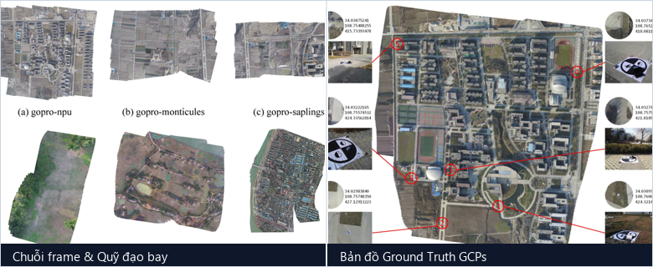
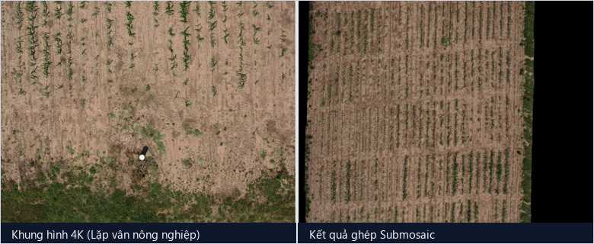
03 / DỮ LIỆU THỰC NGHIỆM
Dữ liệu thực nghiệm từ drone thật: NPU Drone-Map & DroneZaic
DATASET CHÍNH · RDR-0002 & RDR-0003
NPU Drone-Map (ĐH Bách Khoa Tây Bắc)
STRESS-TEST & DỰ PHÒNG · DRYAD OPEN
DroneZaic Dataset (PPJ 2025 / Dryad)
• Drone thật & quy mô: Phantom 3, GoPro, Inspire; 100+ GB dữ liệu video, ảnh, trajectory.
• Ground Truth GCP: Có tọa độ mốc kiểm soát mặt đất thực tế để đo sai số GCP RMSE.
• Mục tiêu kiểm chứng: Tập thử nghiệm chính cho toàn bộ 3 câu hỏi nghiên cứu RQ1 – RQ3.
• Đặc tính dữ liệu: Video 4K drone bay tự do trên cánh đồng ngô, quy mô 70.4 GB.
• Thách thức lặp vân: Địa hình nông nghiệp lặp vân cao (repetitive texture), nghèo góc nhọn.
• Mục tiêu kiểm chứng: Thử thách cực hạn kích hoạt Matcher Router (RQ2) và Phục hồi (RQ3).

Slide 5
04 / PHƯƠNG PHÁP ĐÁNH GIÁ
Hệ thống chỉ số định lượng, Ground Truth & Baseline đối chuẩn
01 SAI SỐ HÌNH HỌC
GCP RMSE
Sai số mốc kiểm soát mặt đất thực tế
Loop Closure Drift
Độ lệch tích lũy khi khép kín vòng bay
02 ĐỘ BỀN VỮNG & TIN CẬY
Tracking Rate (%)
Tỷ lệ ghép thành công liên tục chuỗi video
Failure Count
Số lần mất dấu dẫn đến đứt gãy chuỗi
03 HIỆU NĂNG TÍNH TOÁN
P50 / P95 Latency
Thời gian xử lý ms/frame trên laptop
Deep Activation (%)
Tỷ lệ frame phải gọi SIFT + LightGlue
3 PHƯƠNG PHÁP ĐỐI CHỨNG (BASELINES ĐỐI BẢNG)
1. Always-Classical
SIFT / ORB (Thuần CPU)
Chạy nhẹ, tốc độ cao nhưng rất mong manh ở cảnh UAV khó.
2. Always-Learned
SIFT + LightGlue (100% GPU)
Độ chính xác vượt trội nhưng quá tải tài nguyên laptop biên.
3. Sequential Baseline
Hwang et al. (2026)
Quy trình đối sánh tuần tự chuẩn gần nhất để so sánh độ lệch.

Slide 6
05 / ĐỀ XUẤT HƯỚNG GIẢI QUYẾT
Kiến trúc Pipeline 2 tầng: Tự thích ứng & Cảnh báo rủi ro sớm
ĐẦU VÀO
Cặp Frame (k-1, k)
• Video UAV RGB
• Khử méo quang học
• Trích xuất tuần tự
TẦNG 1: MẶC ĐỊNH (CPU)
SIFT / ORB Matcher
• Xử lý 85–90% frame
• Trích xuất chỉ báo rẻ
• Vận hành nhẹ CPU
CỔNG RỦI RO (RQ1)
Risk Gate (Định tuyến)
• Inlier ratio • Lệch chiếu
• Phân tán không gian
• Định tuyến 2 nhánh
KẾT QUẢ ĐẦU RA
Mosaic 2D Toàn Cảnh
• Tích lũy ma trận H
• Khống chế drift toàn cục
• Ghi nhật ký CSV/JSON
→
→
→
An toàn
↓
Rủi ro (10%)
TẦNG 2: HỌC SÂU (GPU) — RQ2
SIFT + LightGlue
• Kích hoạt khi rủi ro đỏ
• Giảm 85% tải so GPU full
• Vượt trội góc xoay & lặp vân
KHỐNG CHẾ DRIFT — RQ3
Bộ 3 Hành Vi Phục Hồi
• M1: Bỏ qua rung lắc
• M2: Tái đối sánh Keyframe
• M3: Tách Submosaics
↗
Hợp nhất
→

Slide 7
06 / ĐỀ XUẤT ĐÓNG GÓP CỦA NHÓM
3 Đóng góp cốt lõi cho bài toán & Lộ trình thực hiện 6 tuần
GIÁ TRỊ MANG LẠI CHO BÀI TOÁN
3 Đóng góp khoa học & ứng dụng
LỘ TRÌNH THỰC HIỆN 6 TUẦN
Tiến độ 21/09/2026 – 31/10/2026
01 Phân luồng thích ứng 2 tầng (RQ2)
Dung hòa triệt để bài toán đánh đổi giữa tài nguyên biên và độ bền vững trước cảnh UAV khó.
02 Khung đối chuẩn rủi ro & phục hồi (RQ1, RQ3)
Mô hình hóa định lượng tương quan giữa sai số tức thời và drift; quy chuẩn hóa 3 cơ chế phục hồi.
03 Bộ công cụ mã nguồn mở hoàn chỉnh
Đóng gói toàn bộ pipeline 2D kèm bộ công cụ đo kiểm tự động (Evaluation Harness) trên dữ liệu thực tế.
W1 (21/9 – 27/9) · [Đức Nam]
Chuẩn hóa NPU/DroneZaic & Dựng Evaluation Harness
W2 (28/9 – 04/10) · [Quang Sáng]
Xây dựng pipeline cơ sở ghép tuần tự Homography 2D
W3 (05/10 – 11/10) · [Nguyên Khôi]
Mô hình hóa chỉ báo rủi ro RQ1 & Matcher Router RQ2
W4 (12/10 – 18/10) · [Đăng Khoa]
Module phục hồi có kiểm soát RQ3 & Tích hợp hệ thống
W5-6 (19/10 – 31/10) · [Cả nhóm]
Benchmark diện rộng, phân tích số liệu & Hoàn thiện báo cáo

Slide 8
07 / TỔNG KẾT ĐỀ CƯƠNG NGHIÊN CỨU
Failure-Aware 2D Aerial Mosaicking for UAV Video
01 Tính thời sự & thực tiễn cao
Tạo bản đồ ảnh 2D hiện trường nhanh phục vụ cứu hộ thiên tai, bão lũ và nông nghiệp; khắc phục triệt để mất dấu và trôi dạt tích lũy mà không ép buộc GPS RTK đắt tiền.
02 Đột phá phương pháp tiếp cận
Khung làm việc 2 tầng kết hợp cảnh báo rủi ro sớm (Risk Gate) và phân luồng thích ứng (Matcher Router) giúp hệ thống vận hành trơn tru ngay trên laptop cá nhân thông thường.
03 Kế hoạch khả thi & sẵn sàng
Dữ liệu UAV thật từ NPU Drone-Map và DroneZaic đã sẵn sàng, 4 thành viên phân công trách nhiệm rõ ràng theo lộ trình 6 tuần cụ thể, cam kết hoàn thành đúng hạn.
Nhóm 09 xin chân thành cảm ơn Thầy và các bạn đã nghe!

